Slide 1






Đội Olympic Tin học
Đại học công nghiệp hà nội

Slide 2

Tìm kiếm nhị
phân

Slide 3

Khái niệm tìm kiếm
Tìm kiếm nhị phân
Đặc điểm, cách hoạt động,sơ đồ thuật toán
Code mẫu
Mục Lục

Slide 4
Khái niệm tìm kiếm
-Tìm kiếm là việc kiểm tra xem có hay không một đối tượng có một số thông tin cho trước(đối tượng cần tìm ) trong một tập các đối tượng cho trước( không gian tìm kiếm)
● Ví dụ : Tìm một chùm chìa khóa trong một gian phòng – Ta có hình ảnh của chùm chìa khóa.

Slide 5
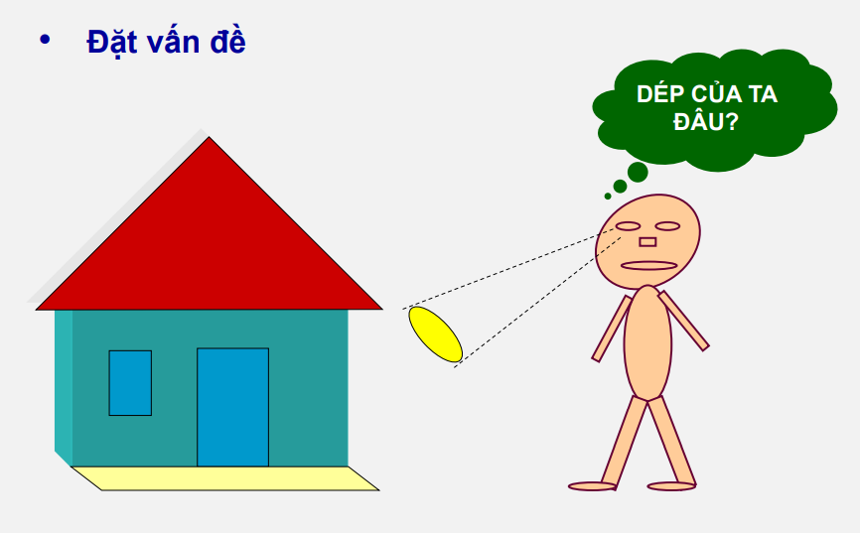

Slide 6

2.Tìm kiếm nhị phần
● Khái niệm: Tìm kiếm nhị phần (Binary search) là tìm kiếm nửa khoảng , là một thuật toán tìm kiếm xác đinh vị trí của một giá trị cần tìm trong một mảng đã được sắp xếp

Slide 7
3. Đặc điểm, cách hoạt đông
● Đặc điểm: Với một dãy được sắp xếp theo thứ tự khóa thì phương pháp tìm kiếm nhị phần sẽ “tốt hơn”
● Độ phức tập thuật toán : O(log(n))

Slide 8

●Các hoạt động
So sánh khóa cần tìm với khóa của đối tượng ở trung tâm của dãy đang xét (Giả xử dãy đang xét là xl , xl+1 , ..., xr thì phần tử trung tâm là xm với m = (l+r) / 2).
Tìm kiếm kết thúc thành công nếu x[m].key = key
Nếu x[m].key > key, thực hiện tìm kiếm với dãy trái xl , ..., xm-1
Nếu x[m].key < key, thực hiện tìm kiếm với dãy phải xm+1 , ..., xr
Với dãy khóa kế tiếp, một kỹ thuật tương tự lại được sử dụng.
Quá trình tìm kiếm tiếp tục cho đến khi gặp đối tượng mong muốn (thành công) hoặc dãy khóa đang xét trở nên rỗng (không thành công).

Slide 9
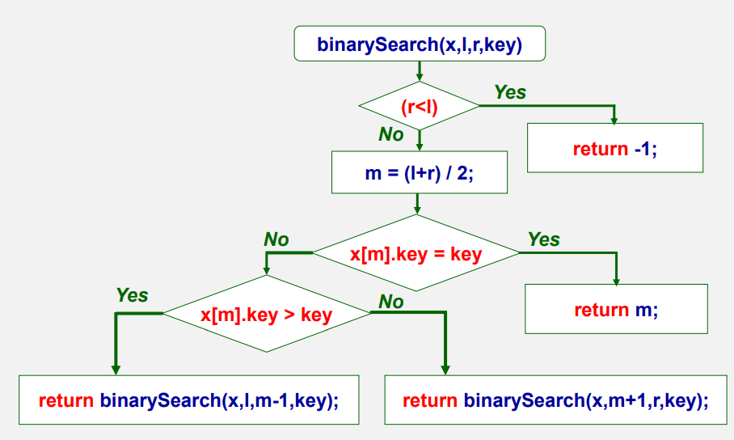
●Sơ đồ thuật toán

Slide 10
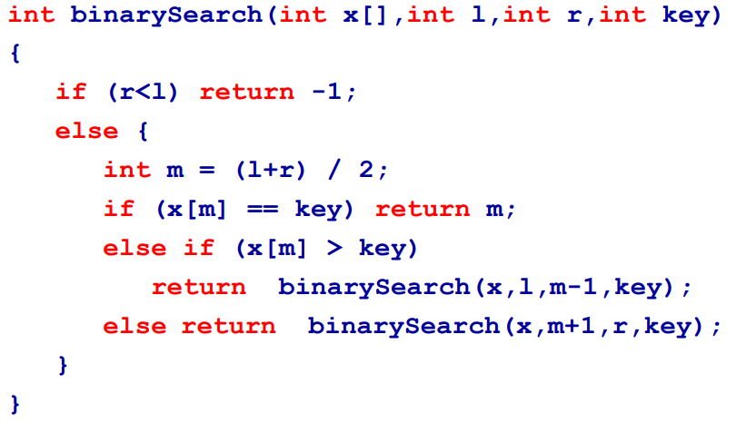
●Code mẫu

